Slide 1

ТОПЫРАҚ (ЖЕР) ҮЙІНДІСІНДЕГІ ТОПЫРАҚТАРДЫ НЫҒЫЗДАУ

Slide 2


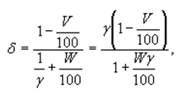
мұнда δ – топырақ қаңқасының тығыздығы, г/см³;
W – топырақ ылғалдылығының массалық үлесі, %;
V – ауа көлемі, %;
γ - топырақ қатты фазасының тығыздығы (қаңқаның нақты тығыздығы, г/см³);
1 – топырақтың бірлік көлемі (1 см³).

Slide 3
ТОПЫРАҚ ҮЙІНДІСІНДЕГІ ТОПЫРАҚТАРДЫҢ ЫҚТИМАЛДЫ ТЫҒЫЗДЫҒЫ МЕН ЫЛҒАЛДЫЛЫҒЫН АНЫҚТАУ

Slide 4
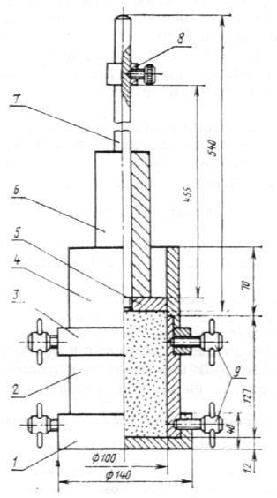
СоюздорНИИ аспабы
1 - тұғырық;
2 – көлемі 1000 см³ алып-салмалы цилиндр;
3 - сақиана; 4 – саптама, қондырма (насадка);
5 – соққыш, қысқыш (наковальня);
6 - салмағы 2,5 кг жүк;
7 – бағыттағыш сырық;
8 – шектегіш сақина;
9 – қысқыш винт

Slide 5
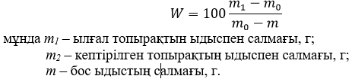
Ылғалдылықты анықтау үшін массасы 15 – 50 г топырақ үлгісі алдын ала кептірілген, салмағы өлшенген (m) және нөмірленген ыдысқа (бюкс) салынады, қақпағы тығыз жабылады.
Сынақ жүргізу:
жабық ыдыстағы топырақ үлгісі өлшенеді;
ыдыстың қақпағын ашып, қыздырылған кептіргіш шкафқа орналастырыдады (температура 105±2 ⁰С);
кептіру уақыты құмды топырақтар үшін – 3 сағат, басқа топырақтар үшін – 5 сағат;
кептіру жұмыстарынан кейін топырағы бар ыдысты үй температурасына дейін салқындатылады, өлшенеді.
Топырақ ылғалдылығын (W, %) есептейтін формула:

Slide 6


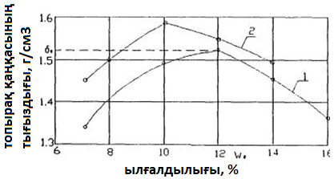
Р₁ – топырақпен цилиндрдің жалпы салмағы, г;
Р₂ – бос алып-салмалы цилиндр салмағы, г;
V – цилиндр көлемі, 1000 cм³.
W – топырақ ылғалдылығы, %.
ОПТИМАЛДЫ ТЫҒЫЗДЫЛЫҚ ПЕН ЫЛҒАЛДЫЛЫҚТЫ АНЫҚТАЙТЫН ҚИСЫҚ

Slide 7
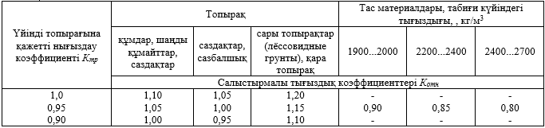
Ықтималды нығыздау коэффициенттерінің мәндері

Slide 8
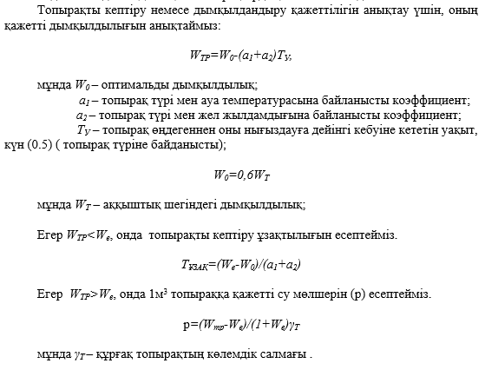

Slide 9
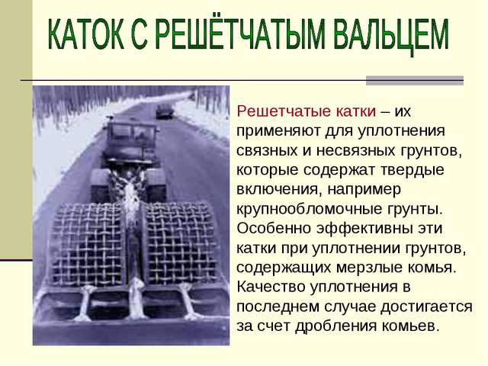
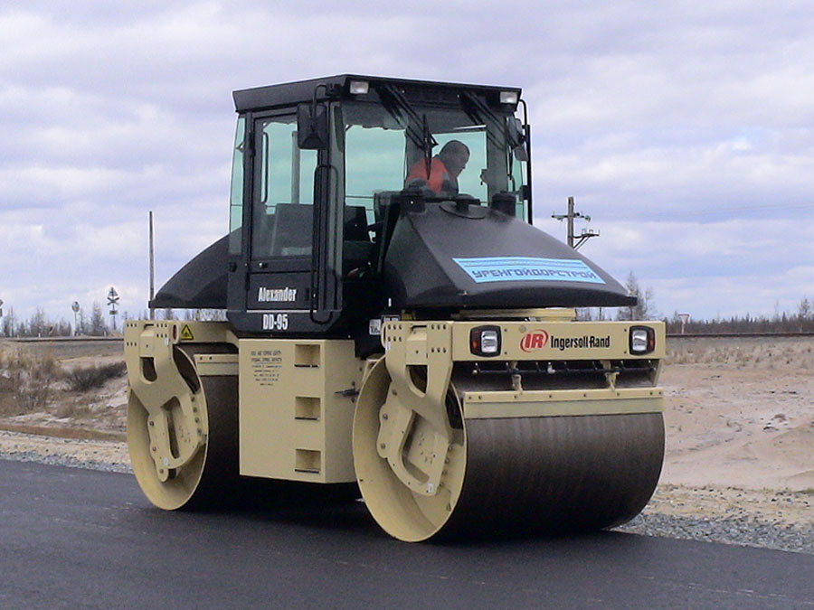
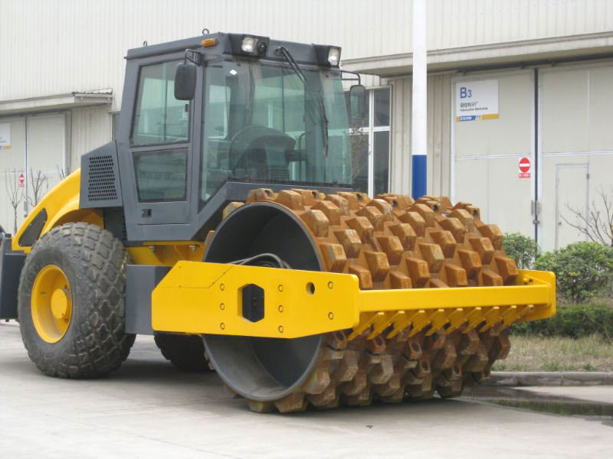
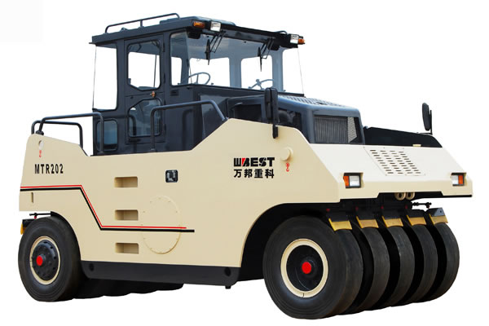

Slide 10
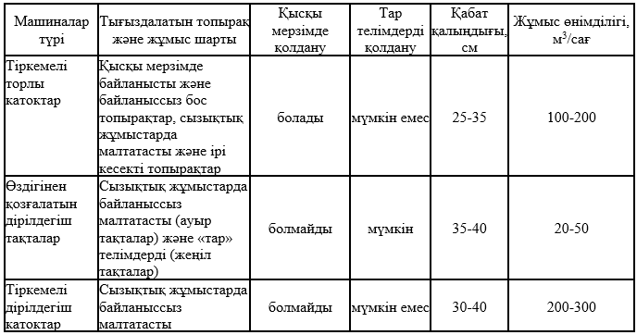
Нығыздаудың әр түрлі тәсілдерін қолдану шарттары

Slide 11
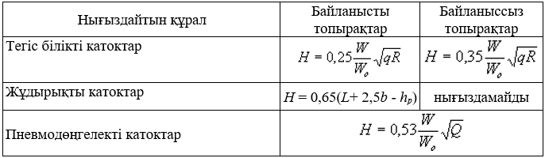
Нығыздалатын қабаттың ықтималды қалыңдығын анықтауға арналған формула
Шартты белгілер:
W, W_{о} – тиісінше, нақты және ықтималды топырақ ылғалдылығы;
q – меншікті сызықтық қысым, Па;
R – каток білігінің радиусы, см;
L – білік ұзындығы, см;
b – жұдырық беті тірек бөлігінің минимальды өлщемі, см;
h_{p} – жұдырықпен нығыздалған топырақ қабатының босау тереңдігі, (5 см);
Q – каток дөңгелегінен келетін жүктеме, кг.

Slide 12
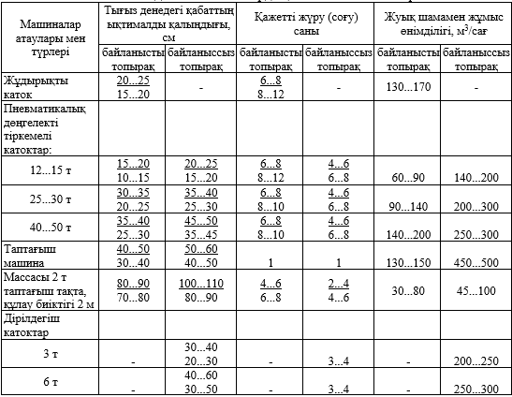
Нығыздағыш машиналардың негізгі сипаттамалары

Slide 13
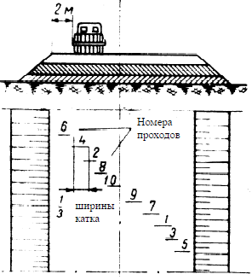
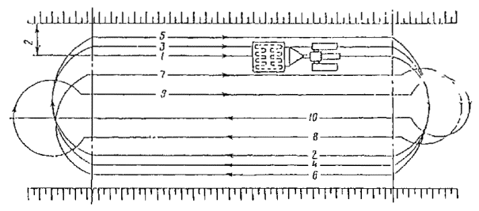
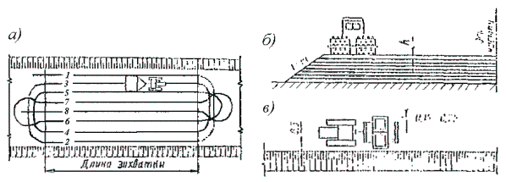

Slide 14
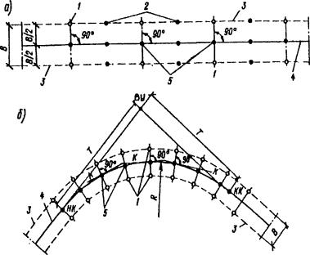
ЖОЛ ТРАССАСЫН БЕКІТУ
а – түзу телімдерде; б - қисықтарда;
1 – белгілері бар бағаналар; 2 – шығарылатын қадалар; 3 – жолға бөлінген жолақ шегі; 4 – жол осі; 5 – пикеттер; В - жолға бөлінген жолақ ені; НК – қисық басы; КК – қисық аяғы; ВУ – сүйір бұрыш ұшы; Т – қисықтар тангенсі; R – қисықтар радиусы; К – қисықтарға жанама

Slide 15
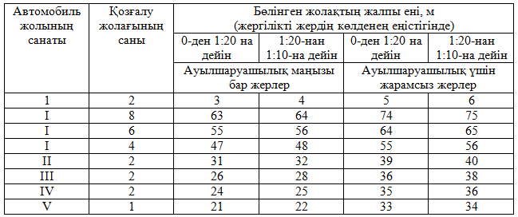
ЖЕР БӨЛУ НОРМАСЫ

Slide 16
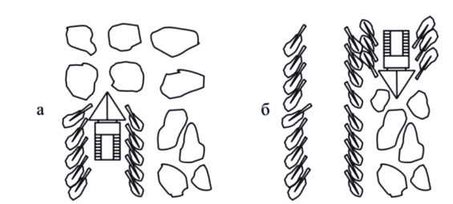
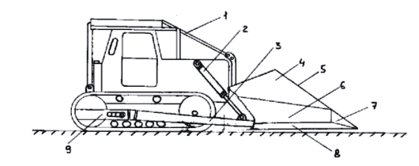

Slide 17
